Slide 1
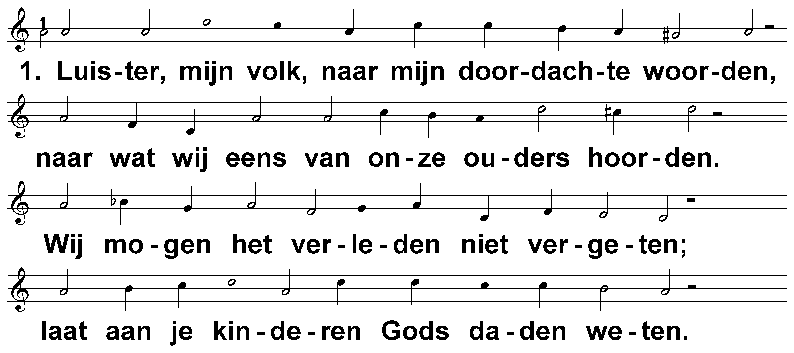
Psalm 78 (DNP) t. J.P. Kuijper; m. Genève 1551

Slide 2
Psalm 78 (DNP) t. J.P. Kuijper; m. Genève 1551

Slide 3
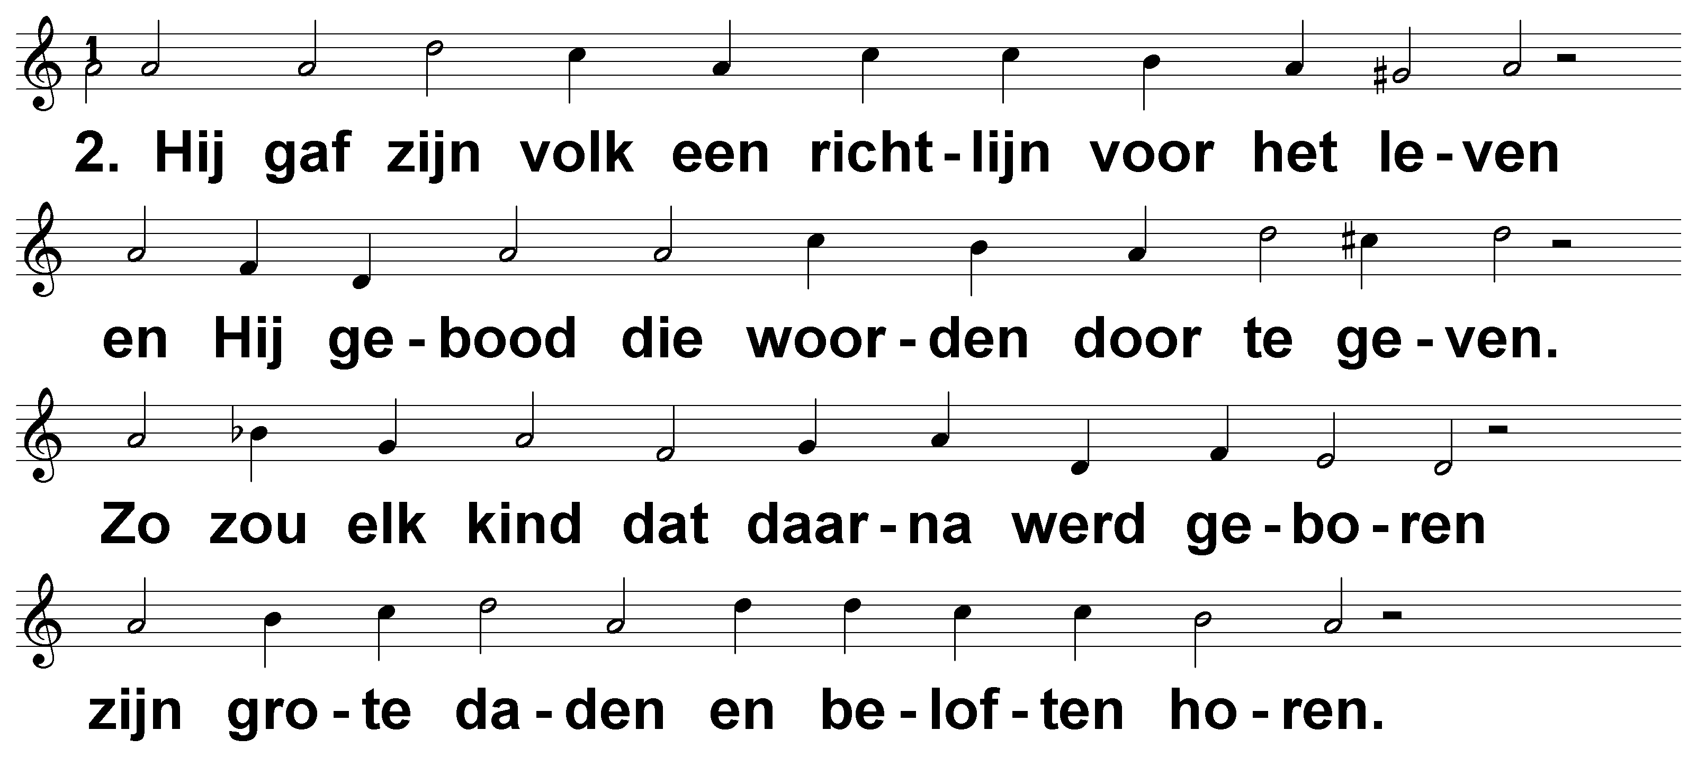
Psalm 78 (DNP) t. J.P. Kuijper; m. Genève 1551

Slide 4
Psalm 78 (DNP) t. J.P. Kuijper; m. Genève 1551

Slide 5
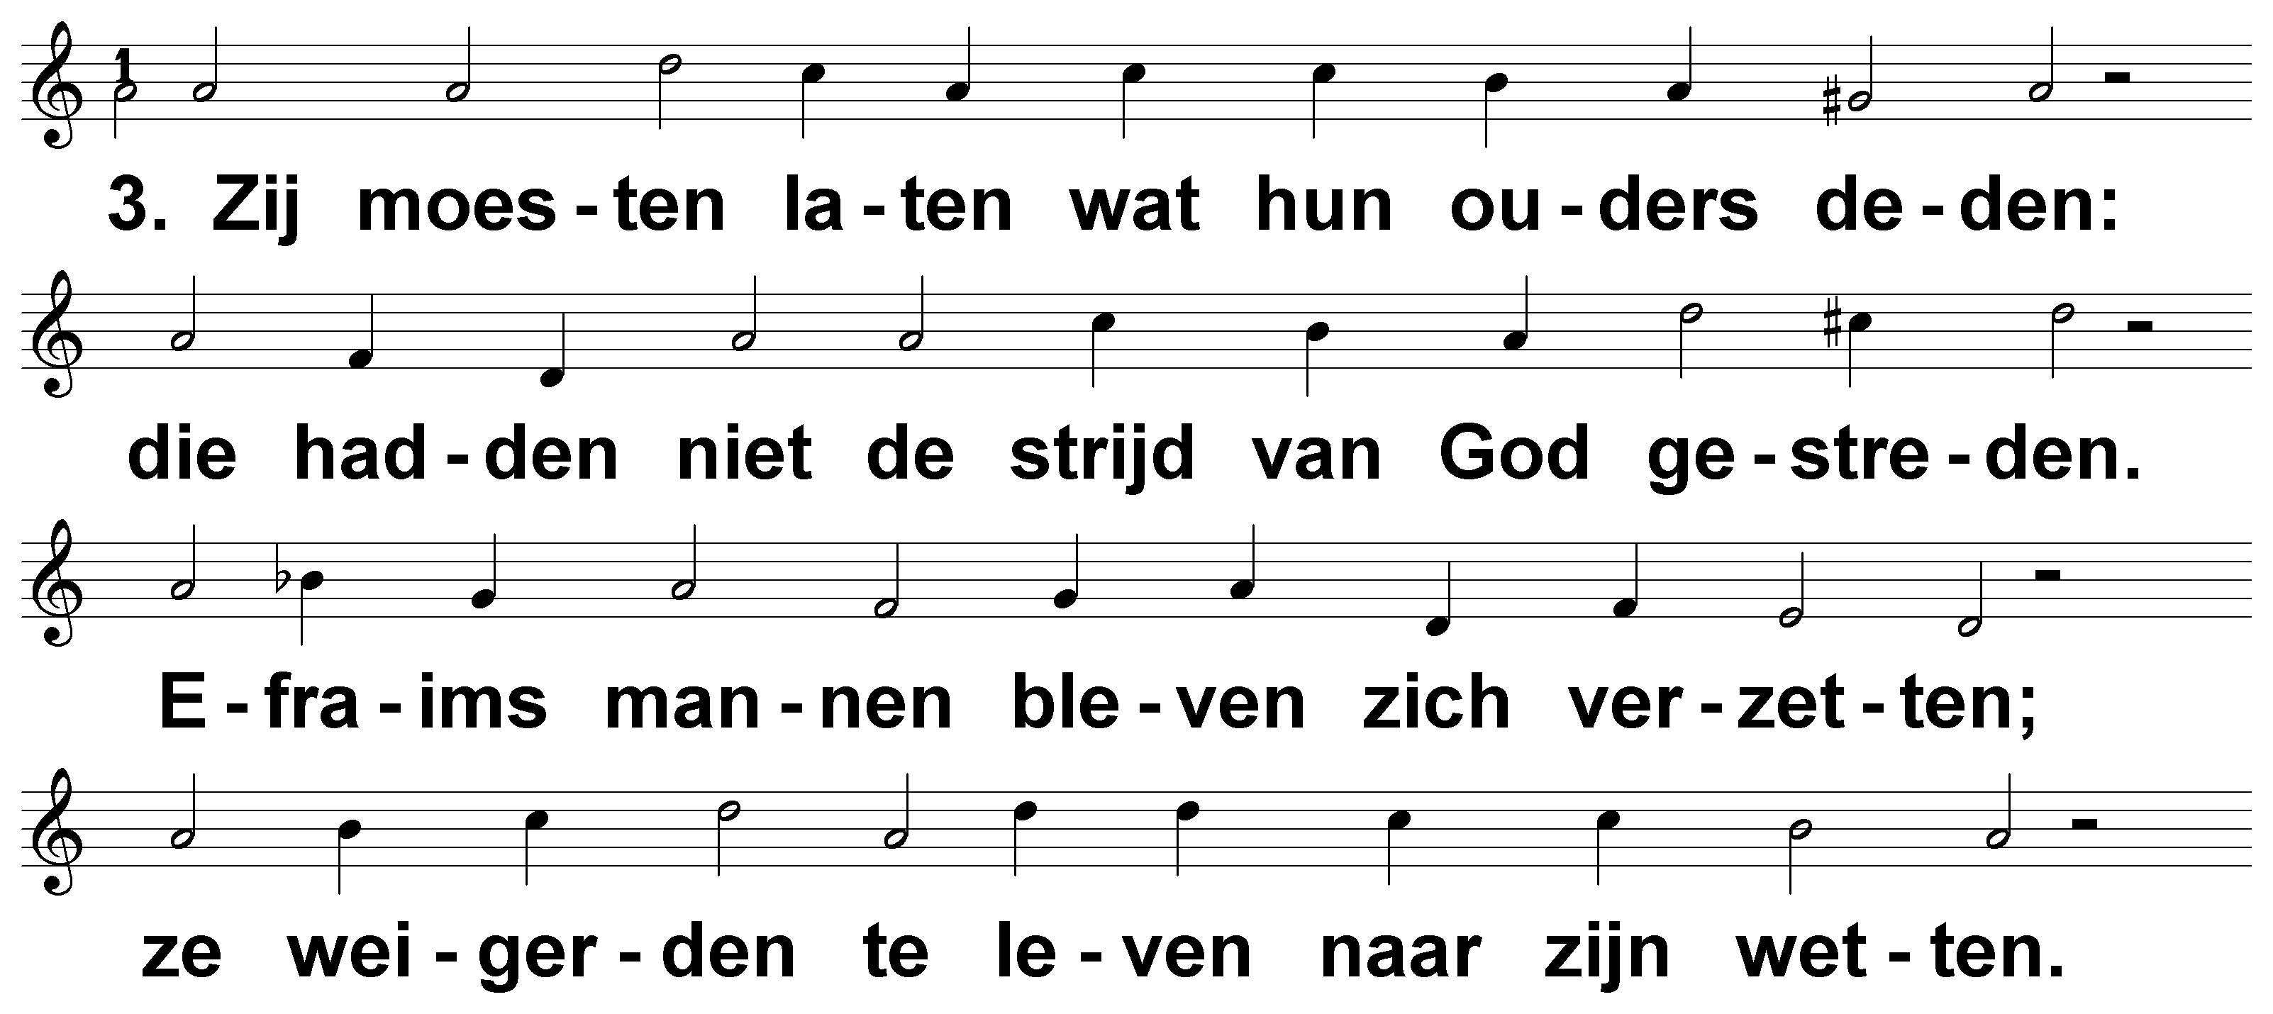
Psalm 78 (DNP) t. J.P. Kuijper; m. Genève 1551

Slide 6
Psalm 78 (DNP) t. J.P. Kuijper; m. Genève 1551

Slide 7
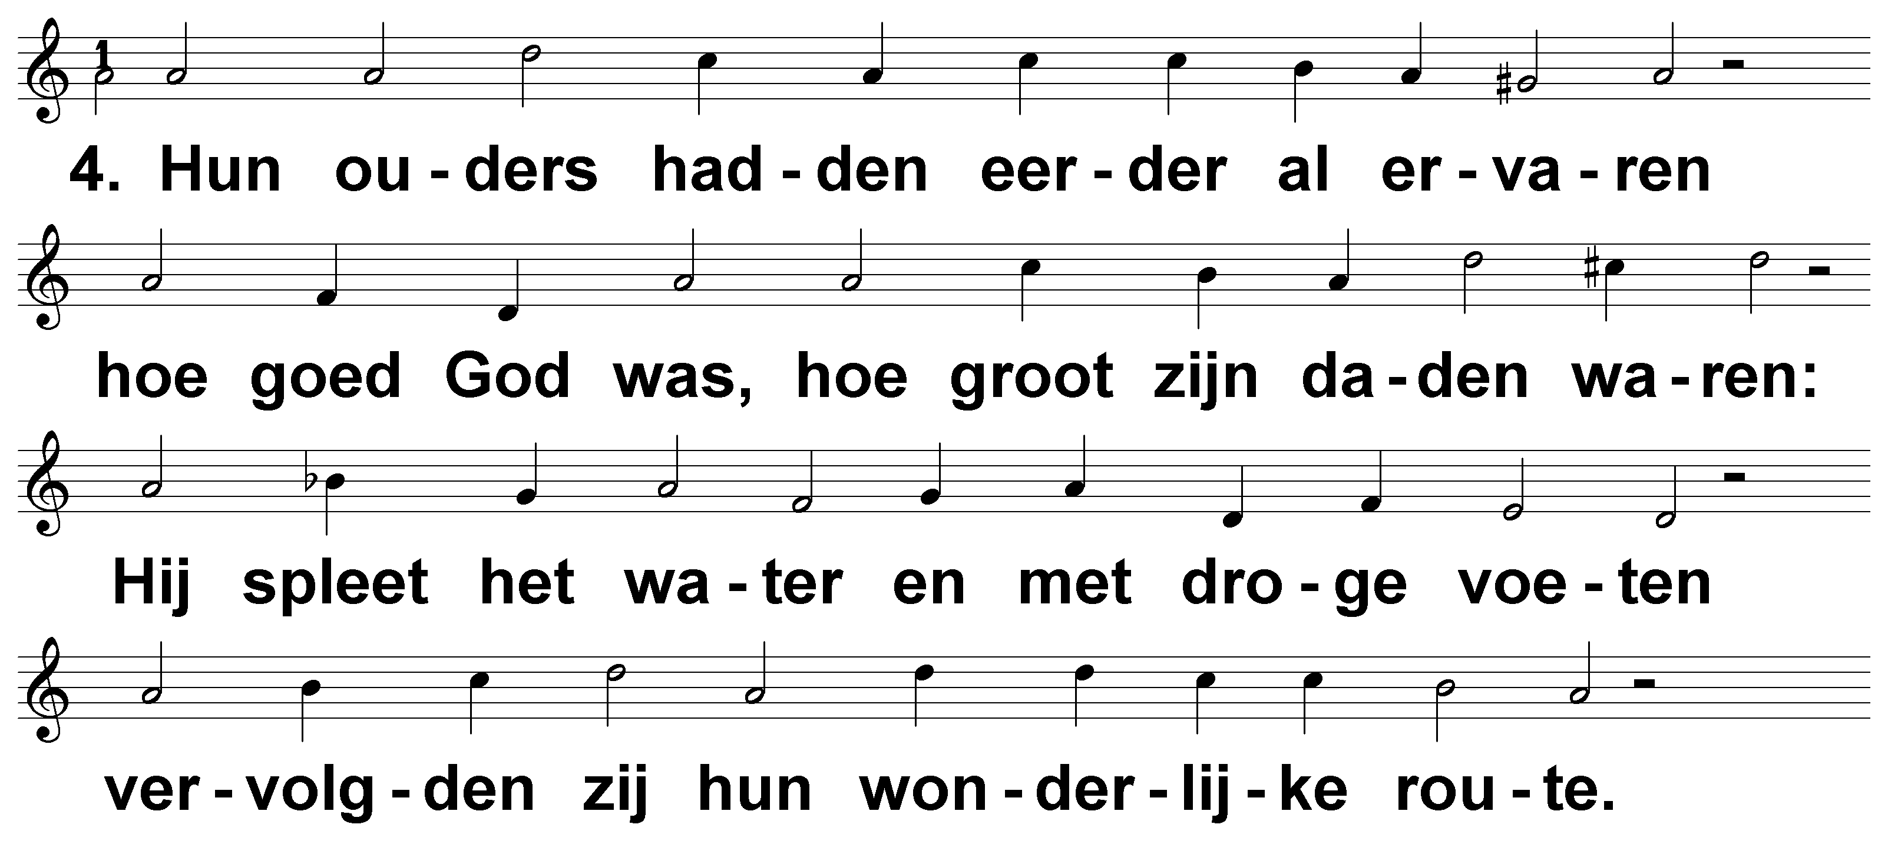
Psalm 78 (DNP) t. J.P. Kuijper; m. Genève 1551

Slide 8
Psalm 78 (DNP) t. J.P. Kuijper; m. Genève 1551

Slide 9
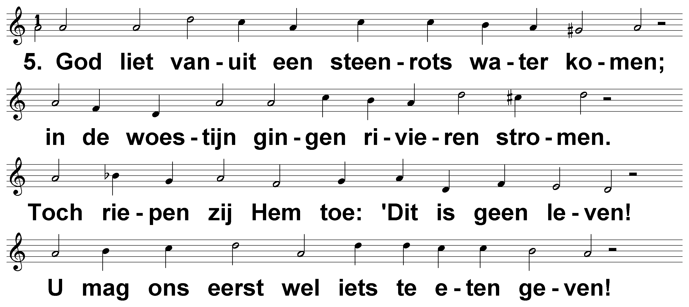
Psalm 78 (DNP) t. J.P. Kuijper; m. Genève 1551

Slide 10
Psalm 78 (DNP) t. J.P. Kuijper; m. Genève 1551

Slide 11
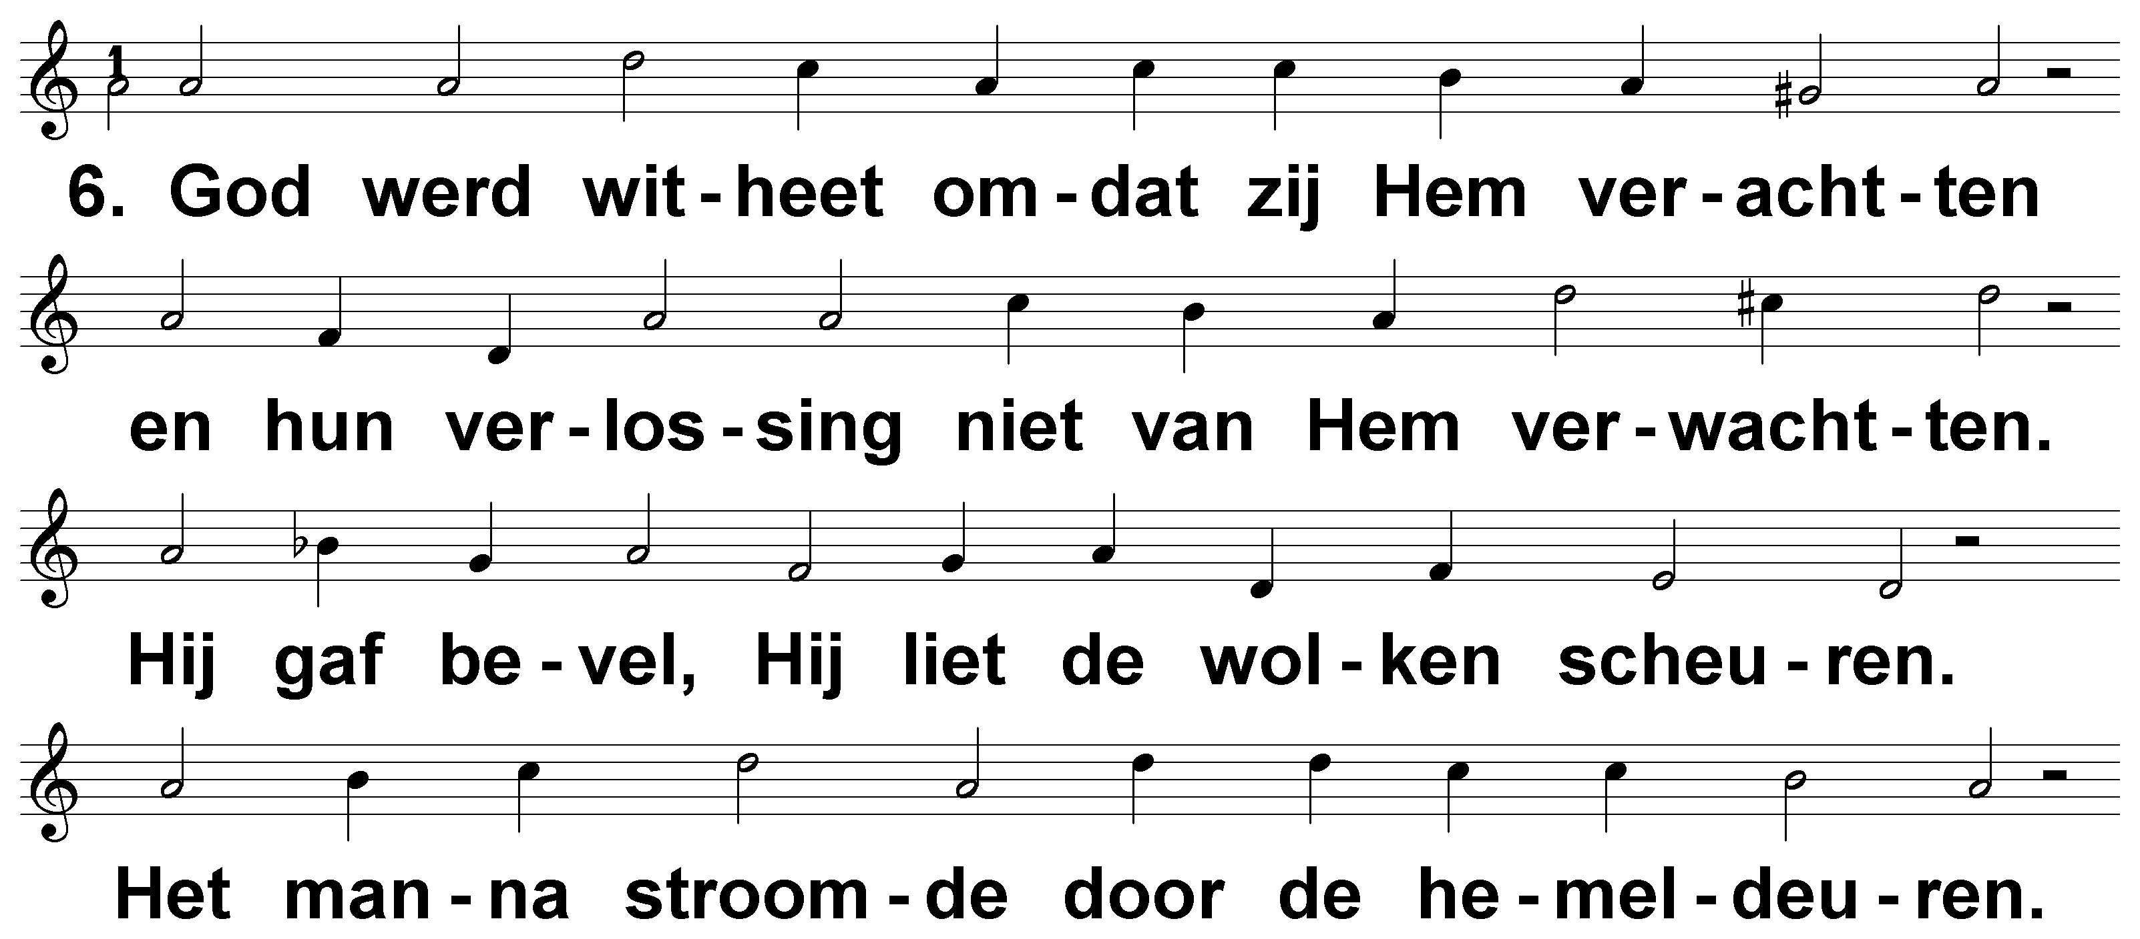
Psalm 78 (DNP) t. J.P. Kuijper; m. Genève 1551

Slide 12
Psalm 78 (DNP) t. J.P. Kuijper; m. Genève 1551

Slide 13
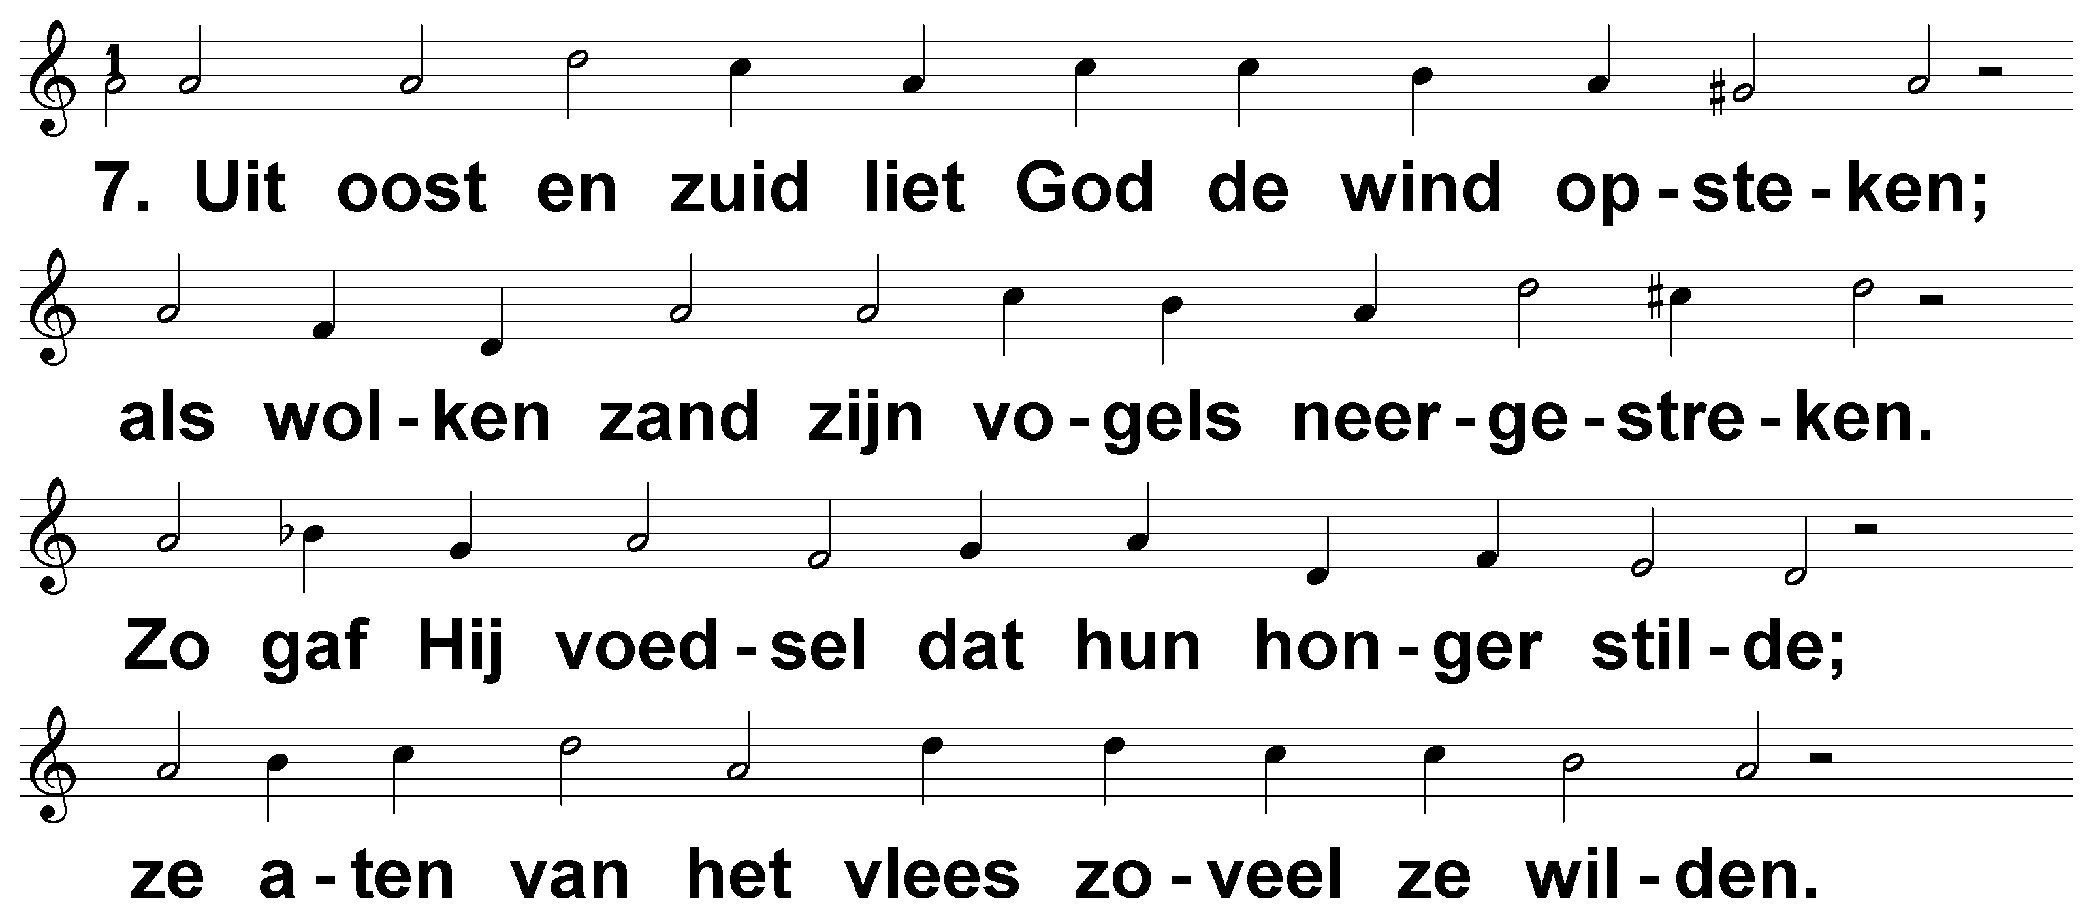
Psalm 78 (DNP) t. J.P. Kuijper; m. Genève 1551

Slide 14
Psalm 78 (DNP) t. J.P. Kuijper; m. Genève 1551

Slide 15
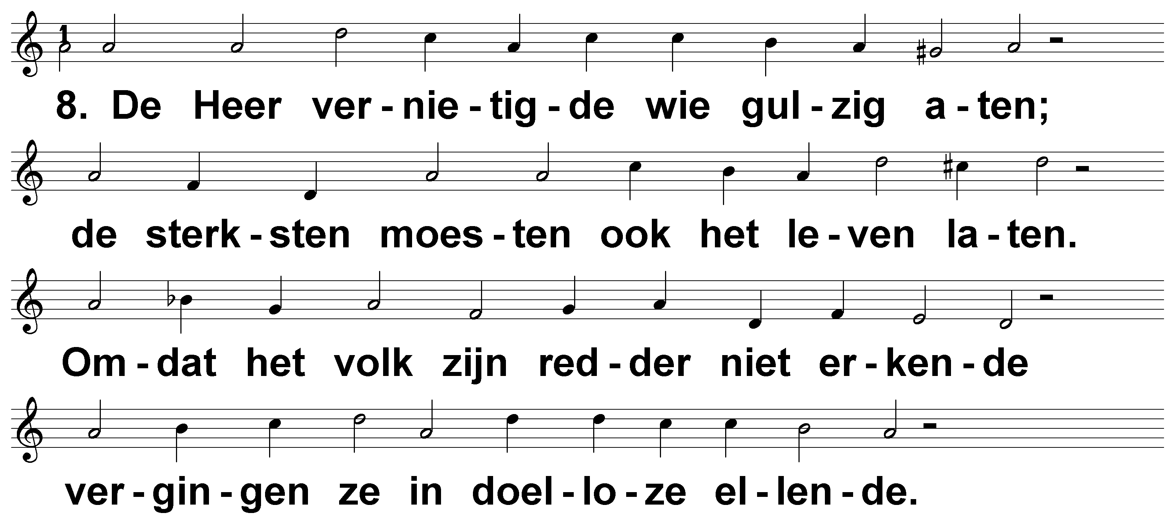
Psalm 78 (DNP) t. J.P. Kuijper; m. Genève 1551

Slide 16
Psalm 78 (DNP) t. J.P. Kuijper; m. Genève 1551

Slide 17
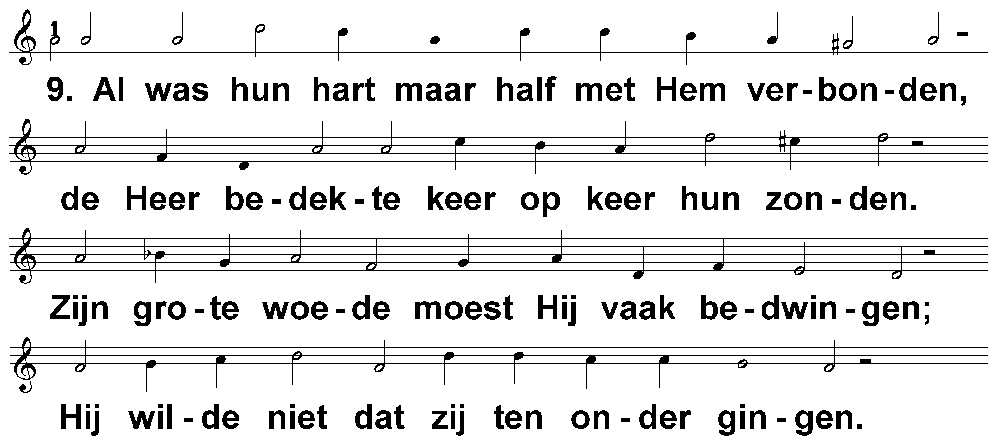
Psalm 78 (DNP) t. J.P. Kuijper; m. Genève 1551

Slide 18
Psalm 78 (DNP) t. J.P. Kuijper; m. Genève 1551

Slide 19
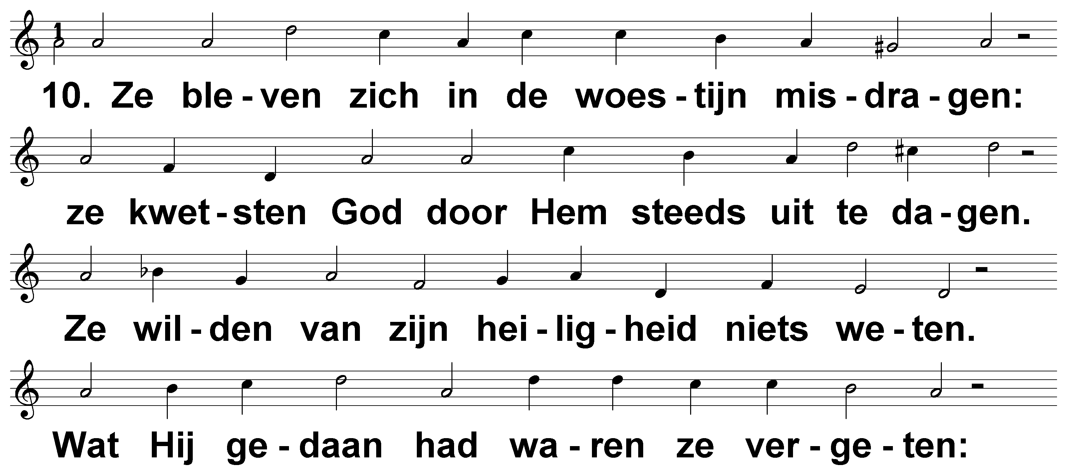
Psalm 78 (DNP) t. J.P. Kuijper; m. Genève 1551

Slide 20
Psalm 78 (DNP) t. J.P. Kuijper; m. Genève 1551

Slide 21
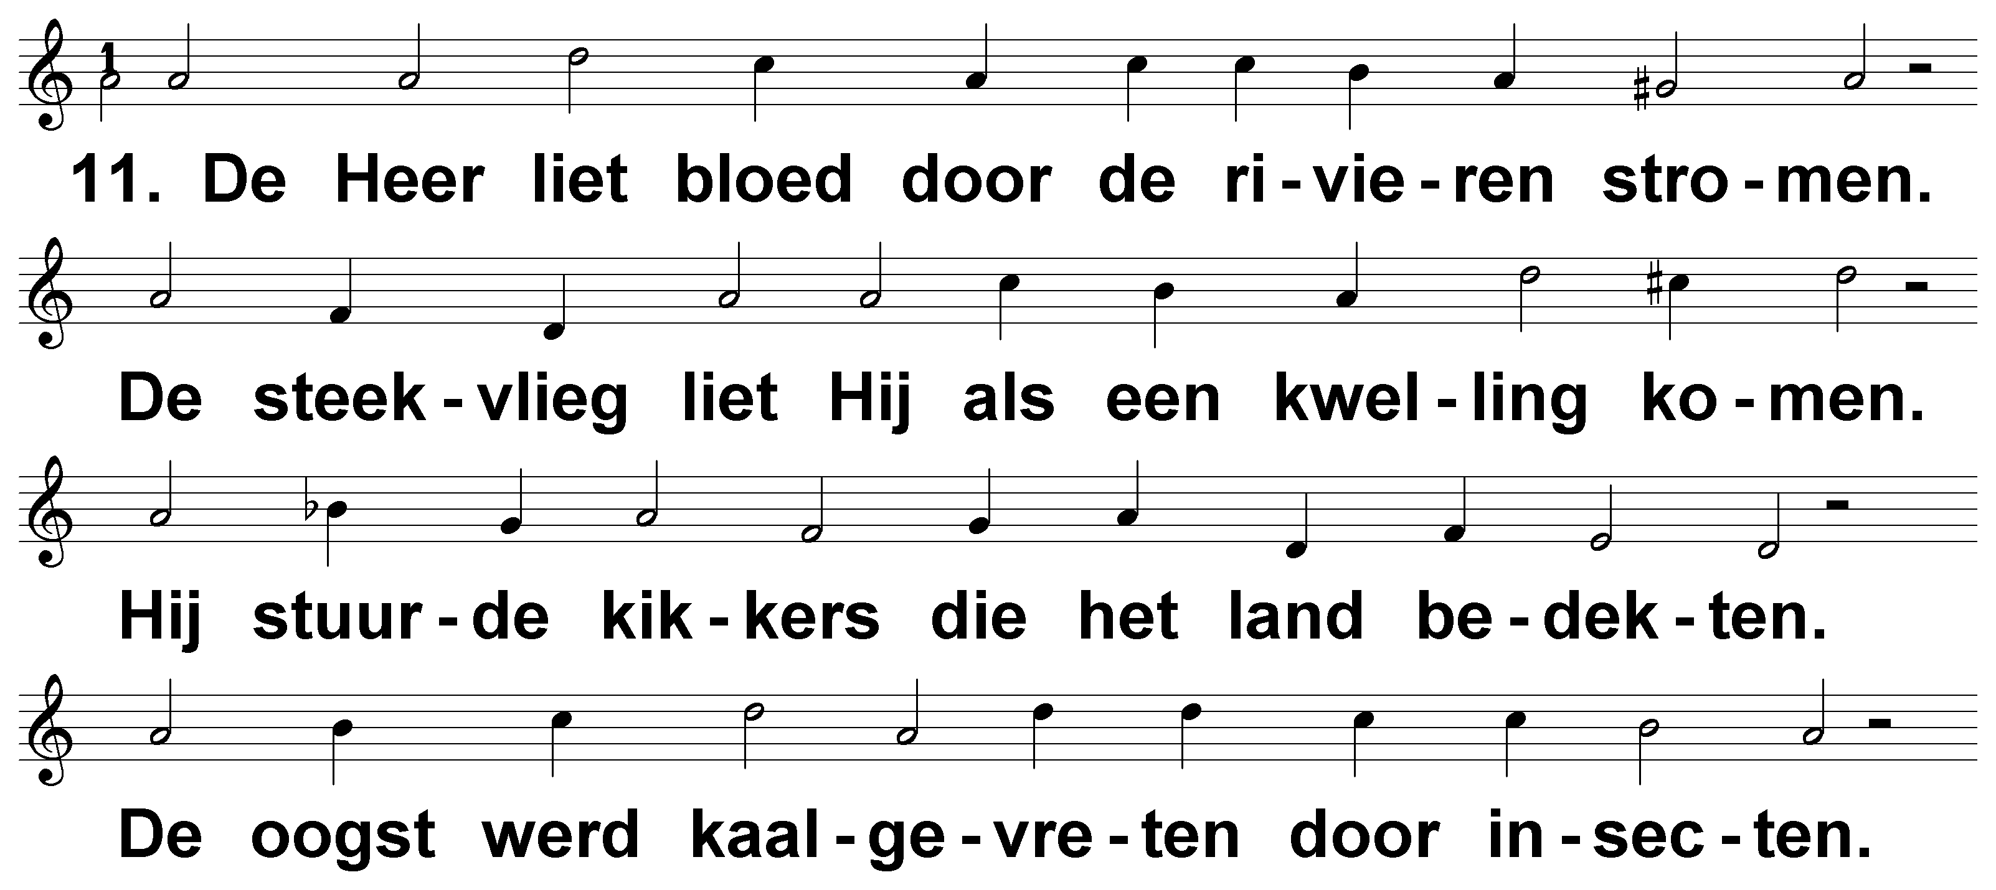
Psalm 78 (DNP) t. J.P. Kuijper; m. Genève 1551

Slide 22
Psalm 78 (DNP) t. J.P. Kuijper; m. Genève 1551

Slide 23
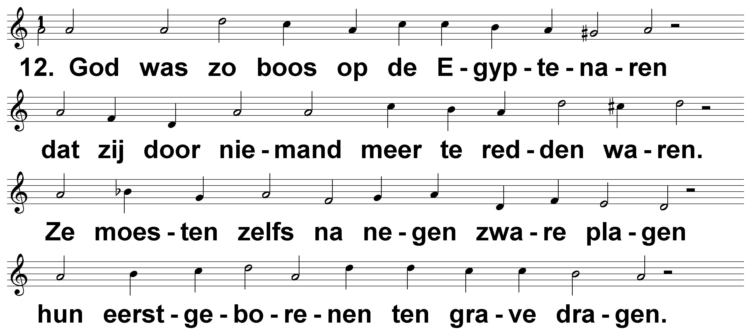
Psalm 78 (DNP) t. J.P. Kuijper; m. Genève 1551

Slide 24
Psalm 78 (DNP) t. J.P. Kuijper; m. Genève 1551

Slide 25
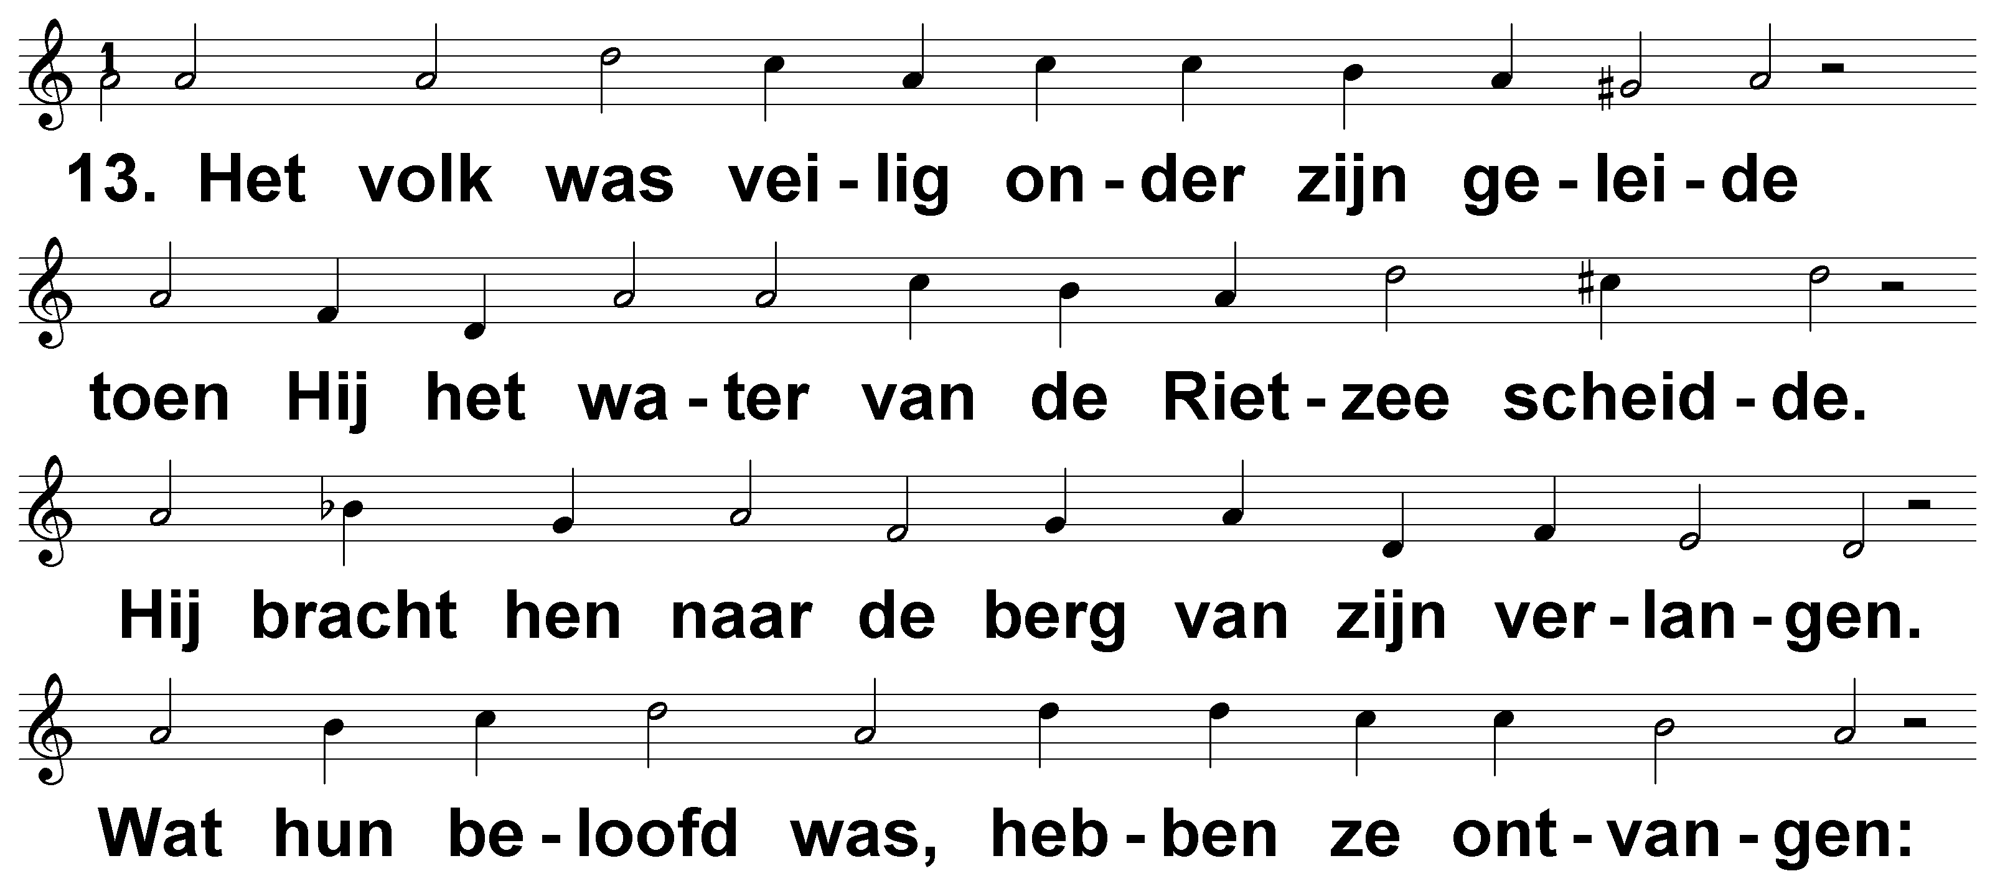
Psalm 78 (DNP) t. J.P. Kuijper; m. Genève 1551

Slide 26
Psalm 78 (DNP) t. J.P. Kuijper; m. Genève 1551

Slide 27
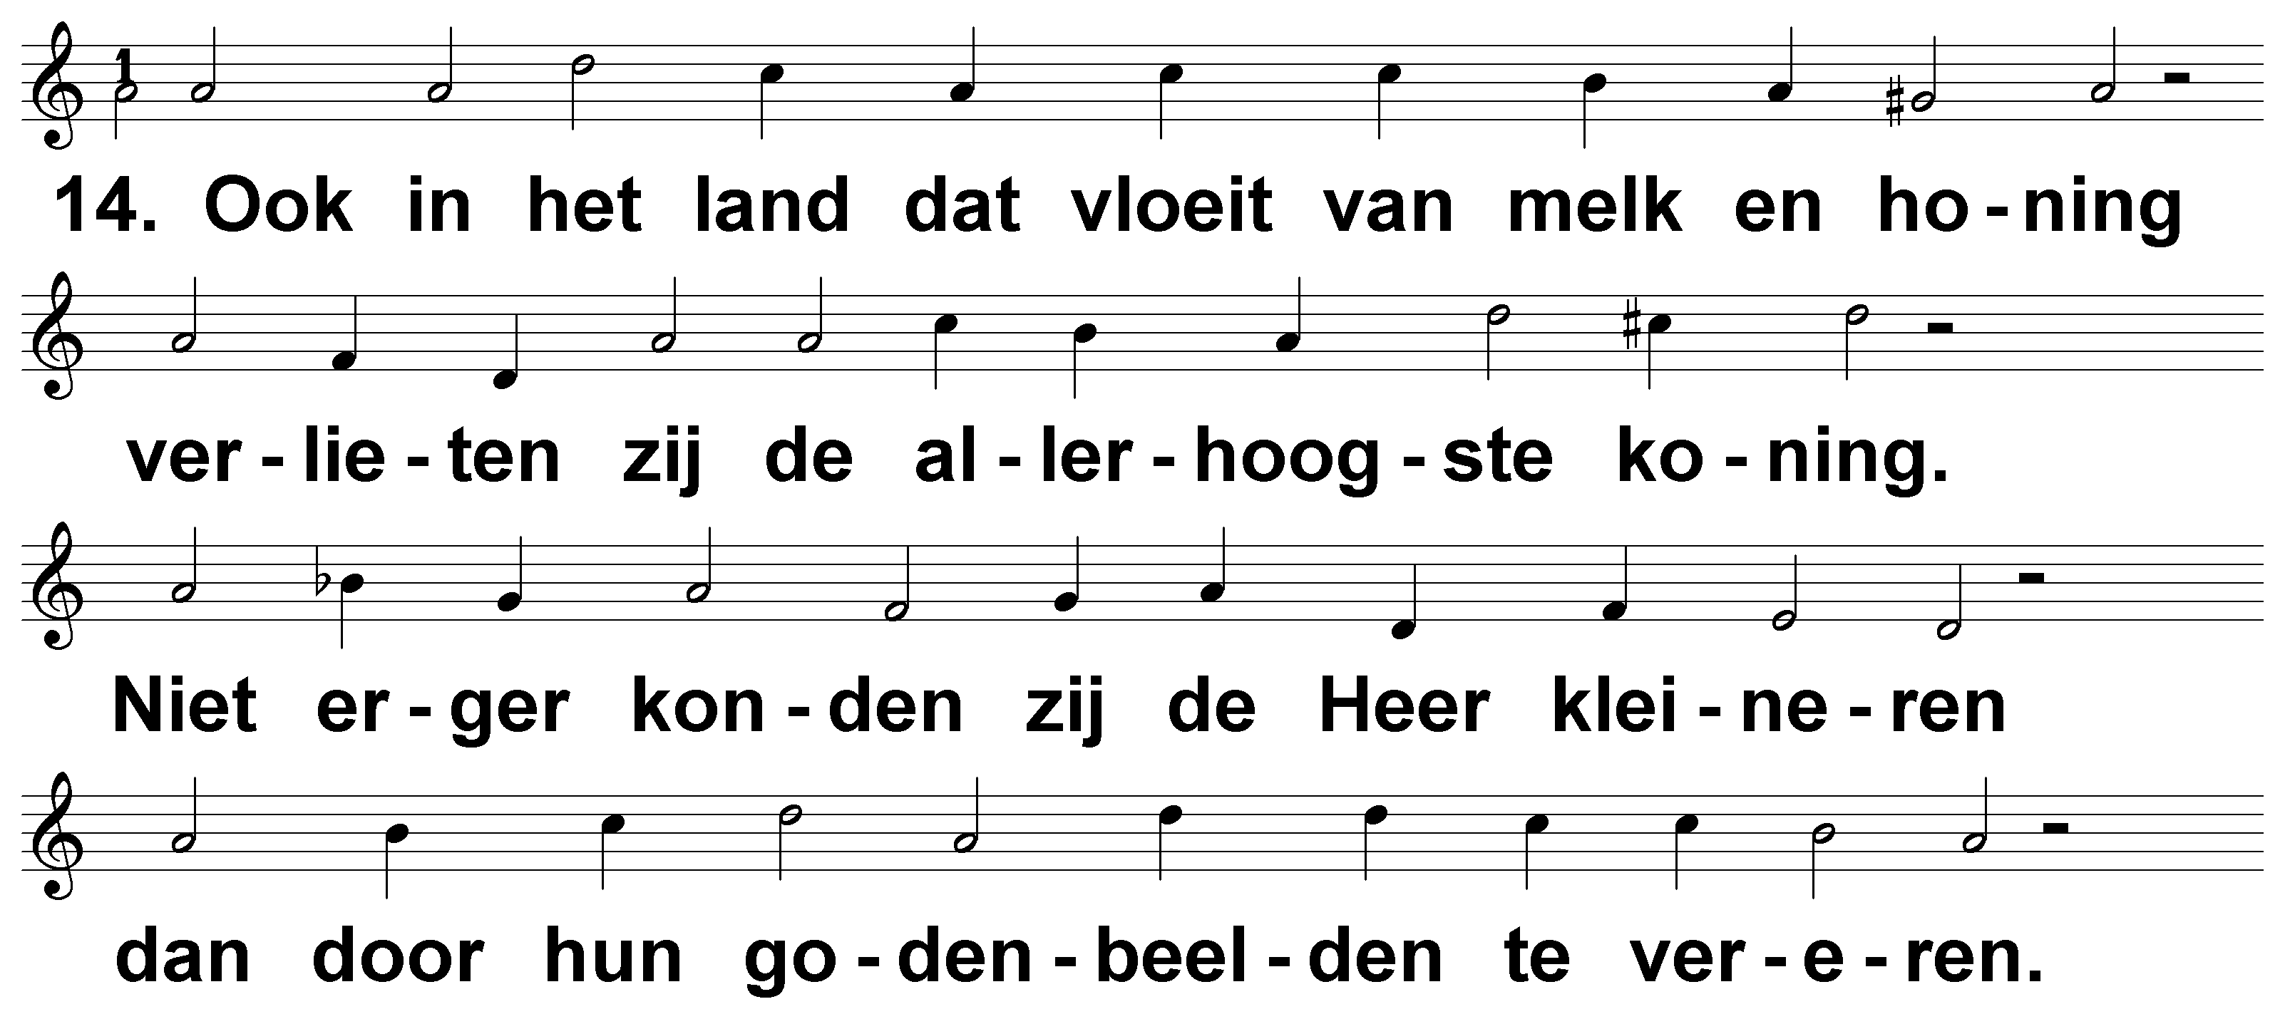
Psalm 78 (DNP) t. J.P. Kuijper; m. Genève 1551

Slide 28
Psalm 78 (DNP) t. J.P. Kuijper; m. Genève 1551

Slide 29
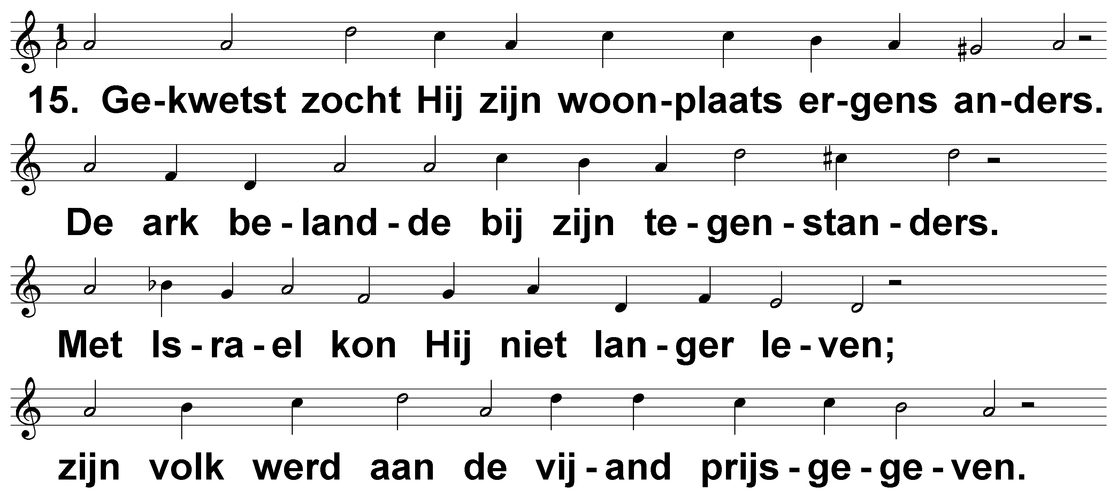
Psalm 78 (DNP) t. J.P. Kuijper; m. Genève 1551

Slide 30
Psalm 78 (DNP) t. J.P. Kuijper; m. Genève 1551

Slide 31
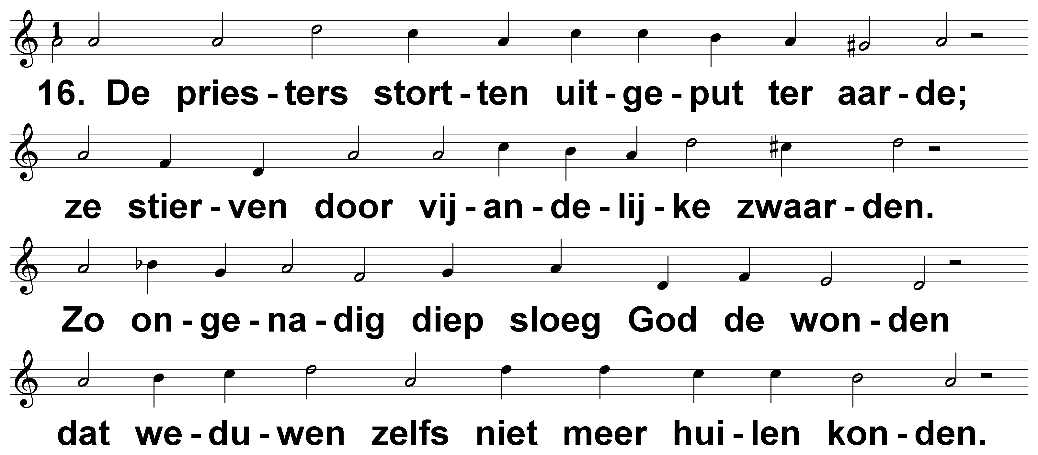
Psalm 78 (DNP) t. J.P. Kuijper; m. Genève 1551

Slide 32
Psalm 78 (DNP) t. J.P. Kuijper; m. Genève 1551

Slide 33
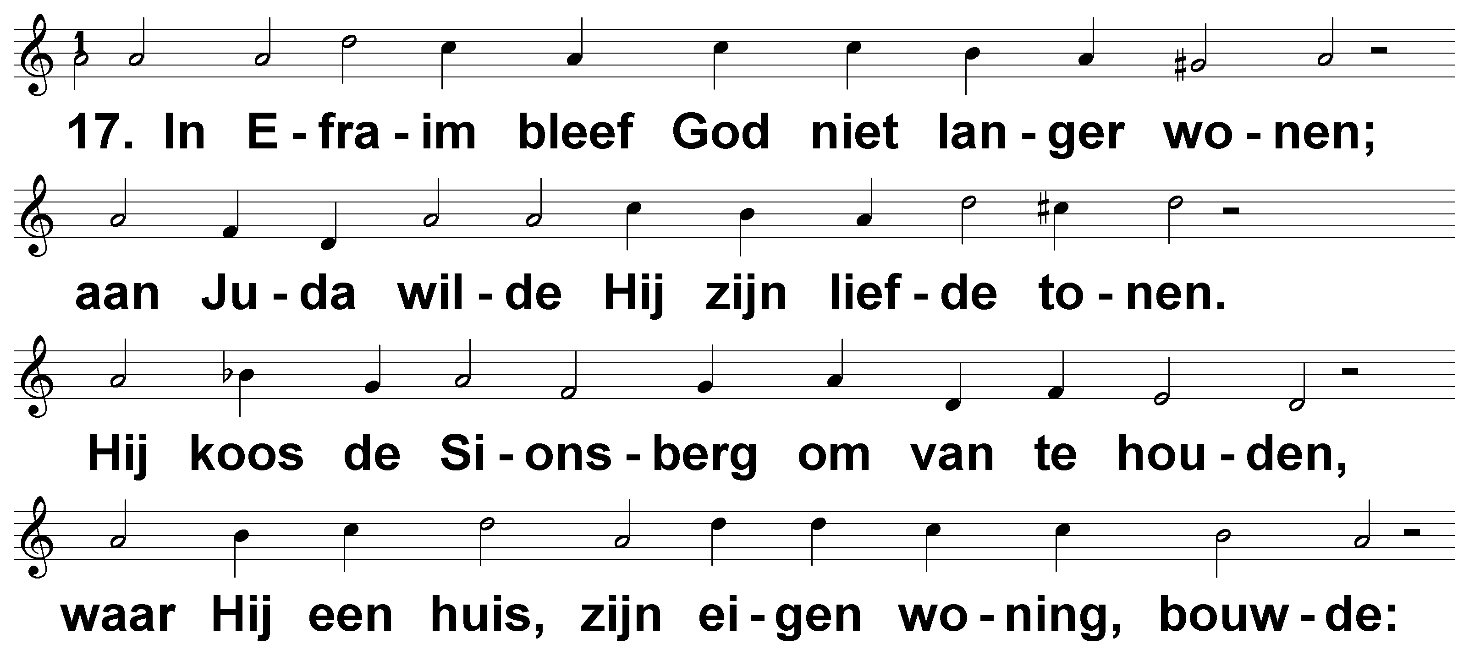
Psalm 78 (DNP) t. J.P. Kuijper; m. Genève 1551

Slide 34
Psalm 78 (DNP) t. J.P. Kuijper; m. Genève 1551

Slide 35
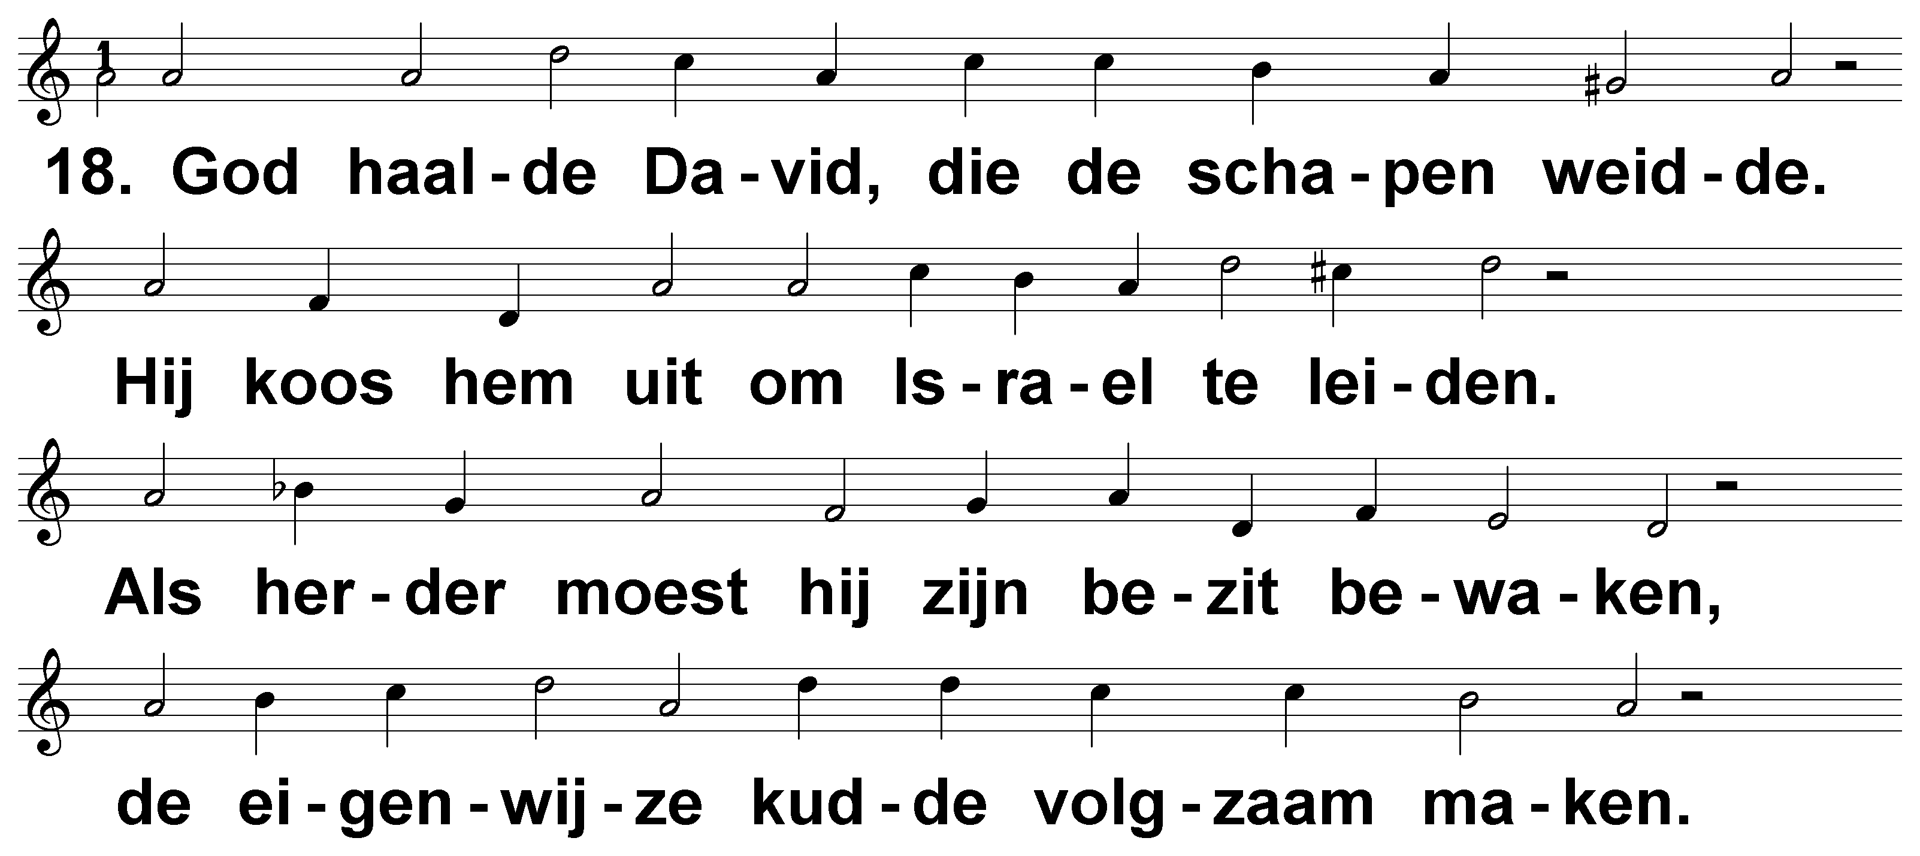
Psalm 78 (DNP) t. J.P. Kuijper; m. Genève 1551

Slide 36
Psalm 78 (DNP) t. J.P. Kuijper; m. Genève 1551

